Slide 1
计算导论与程序设计
课程设计-前言

Slide 2
课程概述
提纲
教学目的
关于课程
(1) 教材
(2) 教学内容
(3) 教学计划
(4) 教学方式
其它
2

Slide 3
1、教学目的
问题：为什么要进行课程设计？意义？
巩固和提高，程序设计不间断（算法+数据结构）
对较复杂的问题进行问题分析和方案求解，提高抽象和建模的能力，掌握基本的问题求解方法
初步的软件工程训练
软件工程的过程
团队合作的意识和能力

Slide 4
1、教学目的
问题：通过课程设计能够得到什么？目标？
C语言的编程能力的提高；
能够用计算模型分析、求解某些问题
了解传统的软件开发过程（如：瀑布模型），初步学习和实践结构化开发方法和软件工程思想
综合运用以前所学程序设计知识解决较复杂的问题，问题解决能力的提高
4

Slide 5
1、关于课程
课程名称：
《计算导论与程序设计课程设计》
教材：上学期使用的教材
1.《计算机导论与程序设计基础》
北京邮电大学出版社
2. 《CPrimer Plus(第5/6版)》中文版
人民邮电出版社

Slide 6
1、关于课程
教学内容
《CPrimer Plus(第5/6版)》第17章 高级数据表示(链表)
《CPrimer Plus(第5/6版)》第13章 文件输入/输出
3. 《计算机导论与程序设计基础》第二篇 应用有限状态自动机模型解题
4.《CPrimer Plus(第5/6版)》第5章 函数中 变量的存储类别、内部函数和外部函数
5. 《程序设计（C语言）实验指导》第二部分 软件工程初步（包括C语言如何模块化软件）
6

Slide 7
1、关于课程
6. 程序设计实践
题目：
（具体任务要求待发布）
初步感受建立模型对问题求解的作用；
进一步运用和巩固上学期程序设计所学知识：
三种基本结构、数组、链表、结构、文件等。
7

Slide 8
2、回顾
程序设计语言基本成分：数据类型、常量、变量、表达式、语句、函数
三种基本结构：顺序、选择（if-else、switch）、循环(while,do-while, for)
结构化程序设计方法：
自顶向下、逐步细化
结构化编码
模块化设计
算法：穷举法、递归
8

Slide 9
2、回顾
向量的存储：一维数组
矩阵的存储：二维数组
指针：模拟传引用调用、操作动态内存
自定义数据类型：结构、枚举
后续需要学习：链表、文件

Slide 10
3、教学计划
1. 第3周~第7周(C语言后续内容)
课堂授课（链表、文件，配套上机作业）
2. 第8周~第14周（课程设计）
课堂：授课、讨论与讲解、答疑（教室）
课下：分析、设计、编码、测试。
验收：需要提交源代码、可运行代码及文档

Slide 11

3、教学计划
教学计划（具体）：
1. 链表 （2周），配套上机作业
2. C语言文件操作（2周），配套上机作业
3. 课程设计任务布置及软件开发过程简介
4. 有限状态自动机（1周），配套上机作业
5. 线程、模块化与工程、基于多文件的程序开发
6. 概要设计、时间函数、预处理
7. 软件测试
8. 实现核心控制模块
9. 实现完整版本提交验收

Slide 12
4、考核方式
三次上机作业（源程序）
大作业：设计文档
大作业：版本1
大作业：版本2（可视化版本）
12

Slide 13
4、代码提交网站
代码提交网站: 计导课程组OJ平台
http://10.91.145.2
同学们请自行注册，要求用学号作用户名；
平台会发布编程作业和大作业，请按时提交；
所有作业不要等到最后时刻再交，OJ平台可能有问题或者提交人数过多导致你交不上。
不接受任何理由，除非收作业的平台1个星期以上都无法正常提交。
13

Slide 14
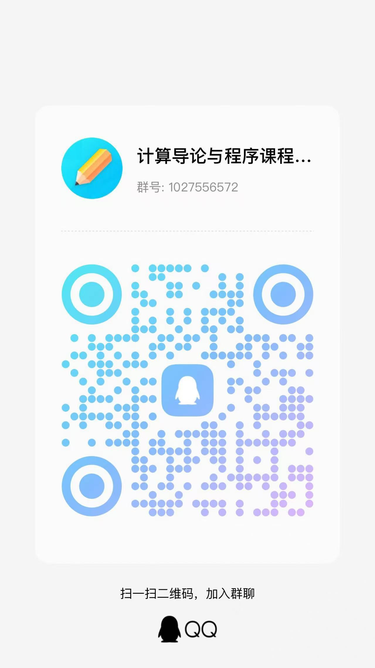
联系我
黄亚坤：
邮箱：ykhuang@bupt.edu.cn
校本部科研楼603-2
QQ群：1027556572
14

